Slide 1
逻辑分析仪（示波器）
使用说明
RIGOL MSO2302A
按下LA用作逻辑分析仪

Slide 2
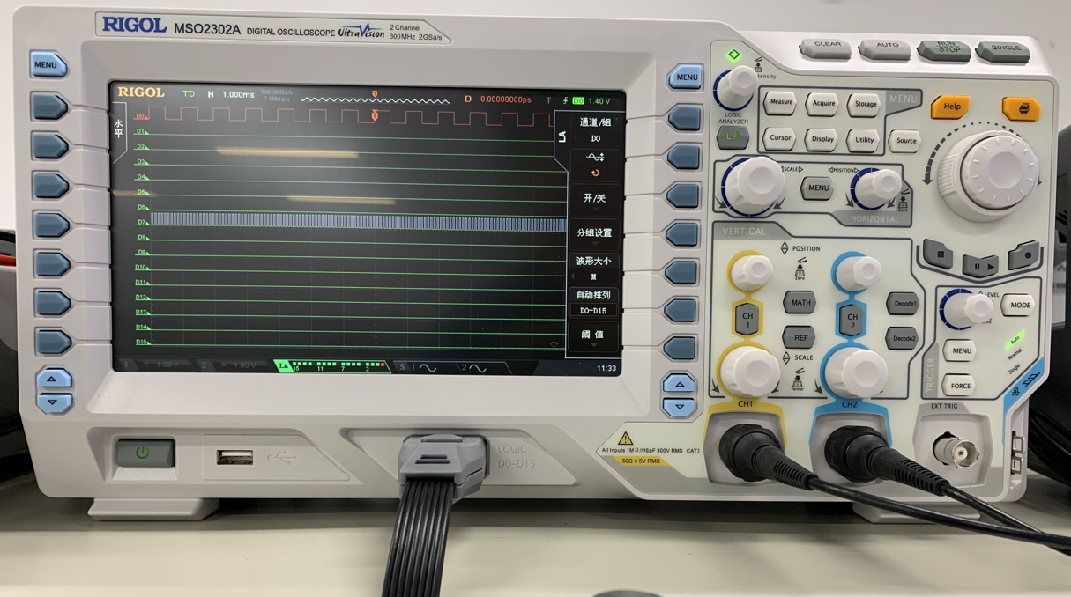
逻辑分析仪

Slide 3
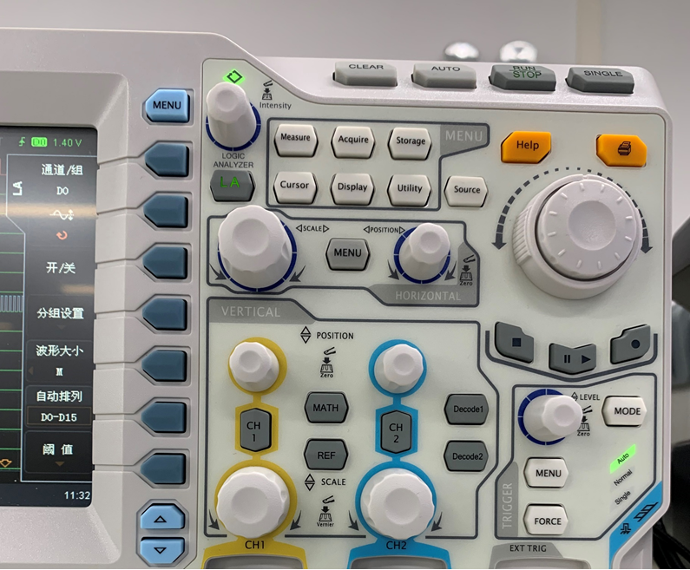
显示或隐藏菜单
多功能按钮：改变选项（按下为确定）
子菜单按钮：进入子菜单或修改选项值
用于调整时基
Trigger区
菜单
显示下一页子菜单

Slide 4
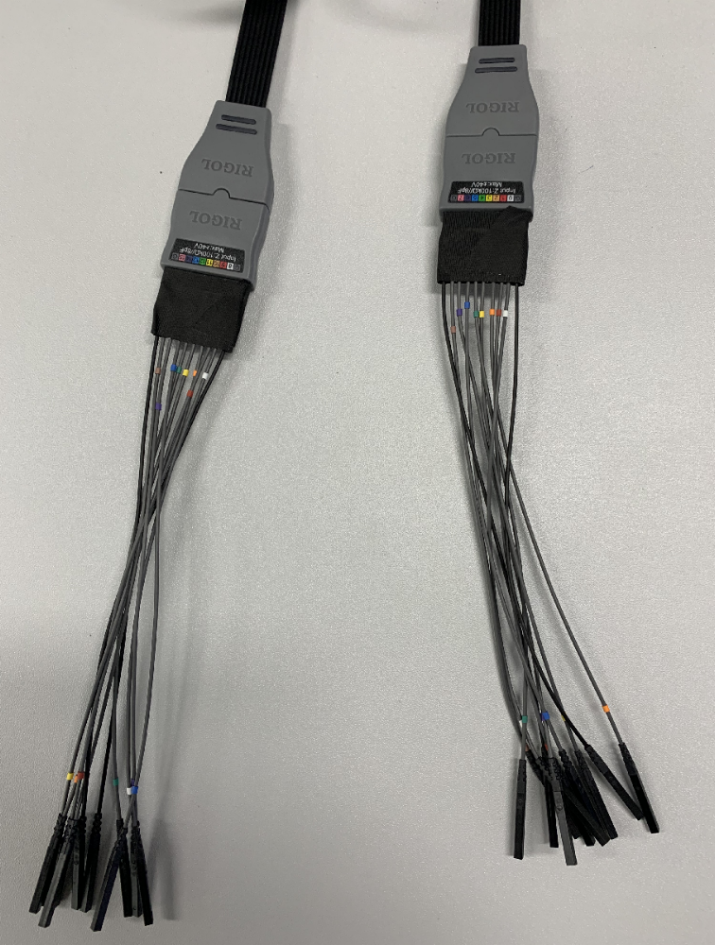
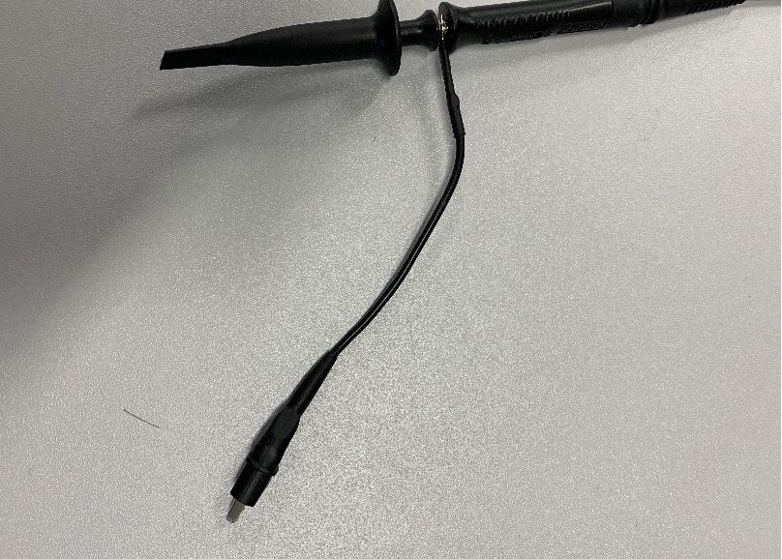
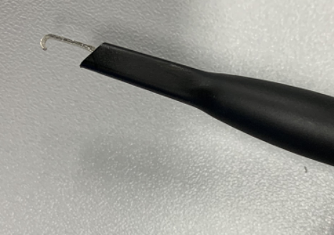
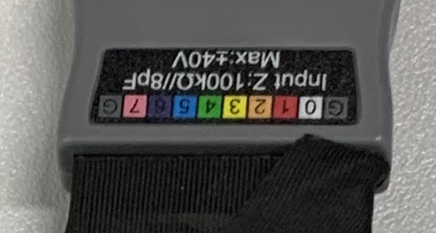
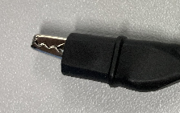
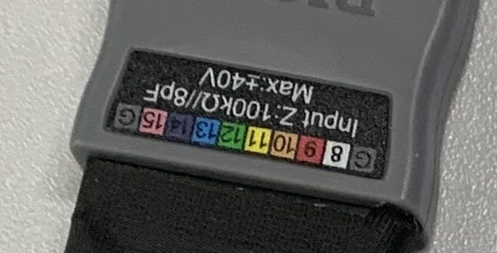
杜邦线
黑色线是地线，必须接到实验箱的地线或低电平，只用接一条线。

Slide 5


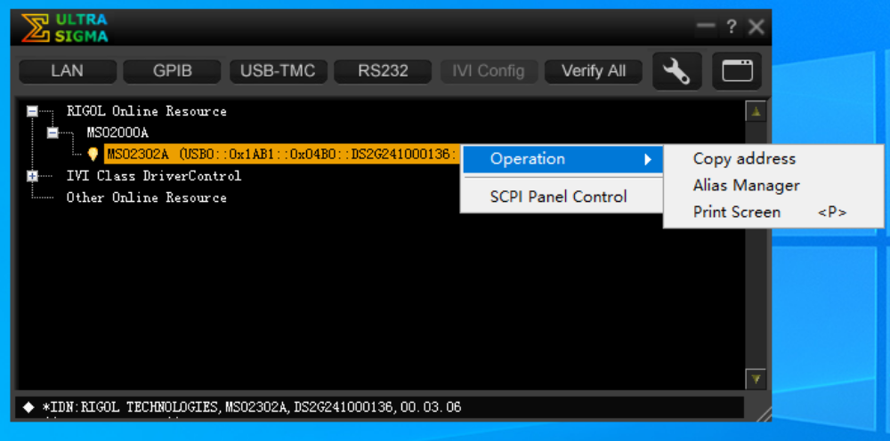
复制示波器屏幕
运行
注意：Ultra Sigma图标可能会隐藏在Windows左下角的任务栏里。
所截屏幕在桌面的文件夹Ultra Sigma Data中

Slide 6
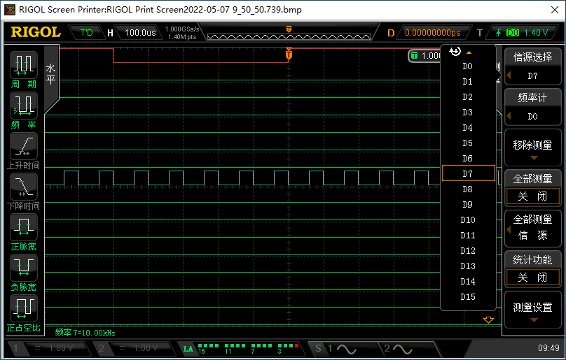
测量某个信源的频率
按measure按钮，用频率计选择信源，屏幕右上角会显示该信源的频率。

Slide 7
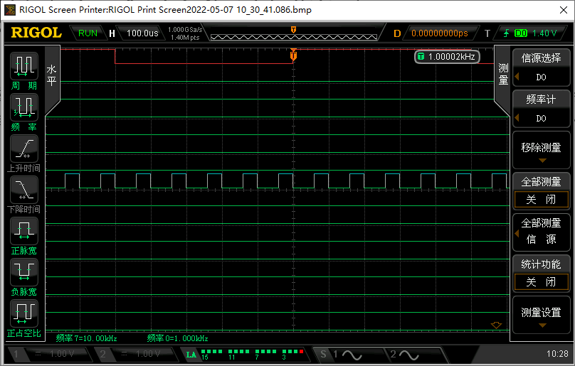
测量多个信源的频率
按measure按钮，用信源选择选择一个信源，按屏幕左边菜单的频率，屏幕下方会显示该信源的频率。
再用信源选择选择另一个信源，按屏幕左边菜单的频率，屏幕下方显示会增加该信源的频率。
移除测量可以移除上面所选择的测量。

Slide 8
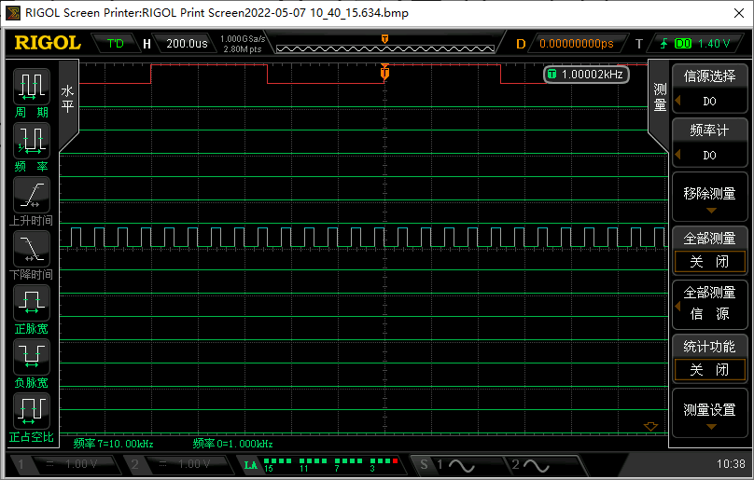
调整时基
旋转Horizontal区的Scale旋钮，逆时针旋转增大，顺时针减小，按倍数进行。
每格200us
全部测量用于CH1和CH2

Slide 9
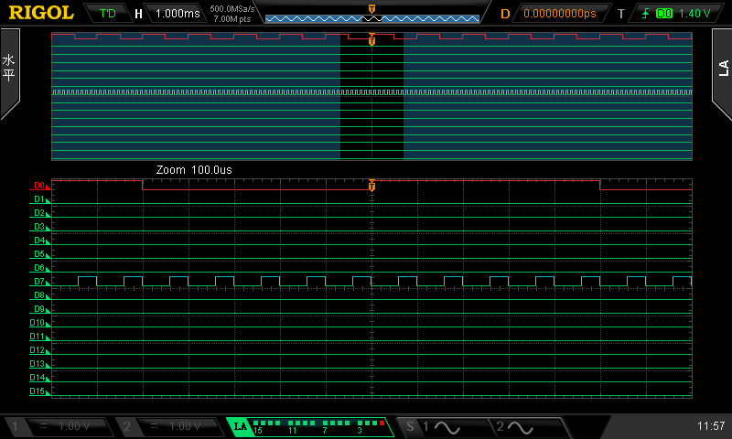
按下Scale旋钮，LA下显示了两种时基波形延迟扫描功能。

Slide 10
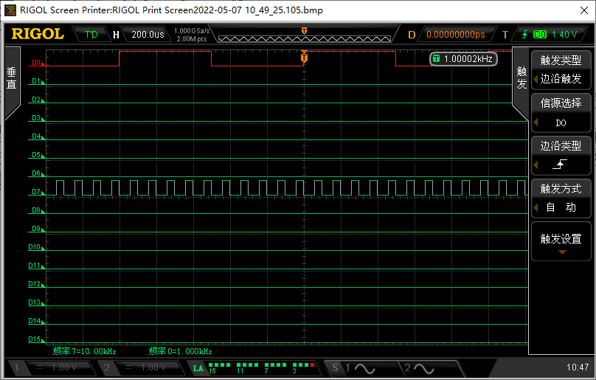
调整触发方式
用Trigger区Menu显示Trigger菜单，选择变化最小的信源作为触发信源。
当屏幕出现波形重叠或不稳定，选择波形稳定且上升沿较少的通道作为触发信源，触发方式选择自动触发，触发边沿选择上升沿，然后缓慢旋转TRIGGER区域的LEVEL旋钮，即触发电平，直至波形稳定。

Slide 11
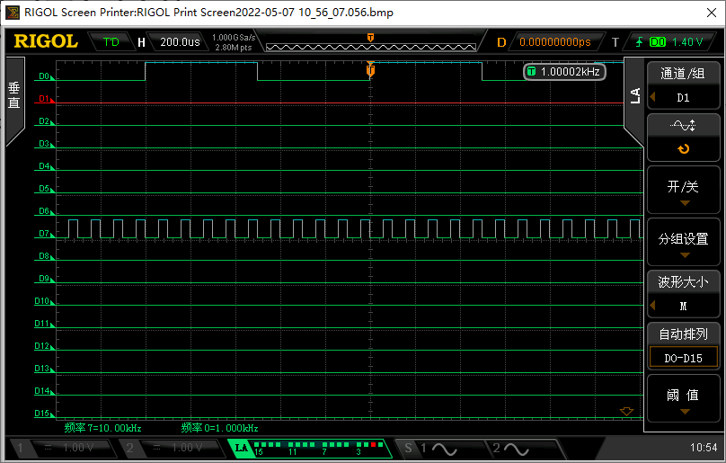
关闭通道
按LA键显示LA菜单
突出显示（红色波形）
开关某个通道

Slide 12
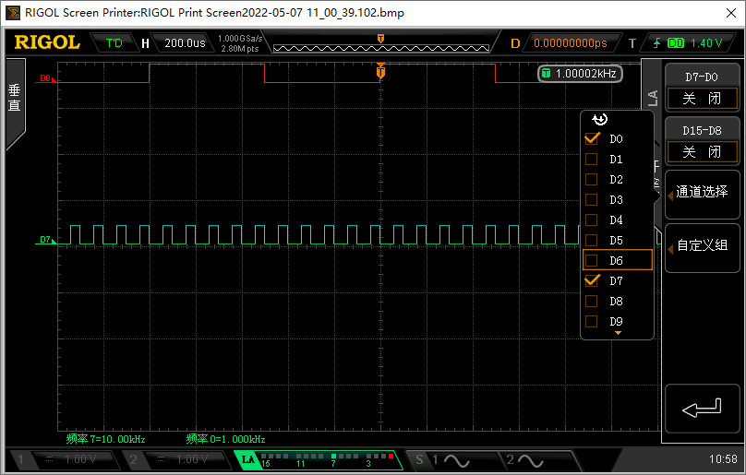
关闭模拟信源显示，按CH1和CH2关闭

Slide 13
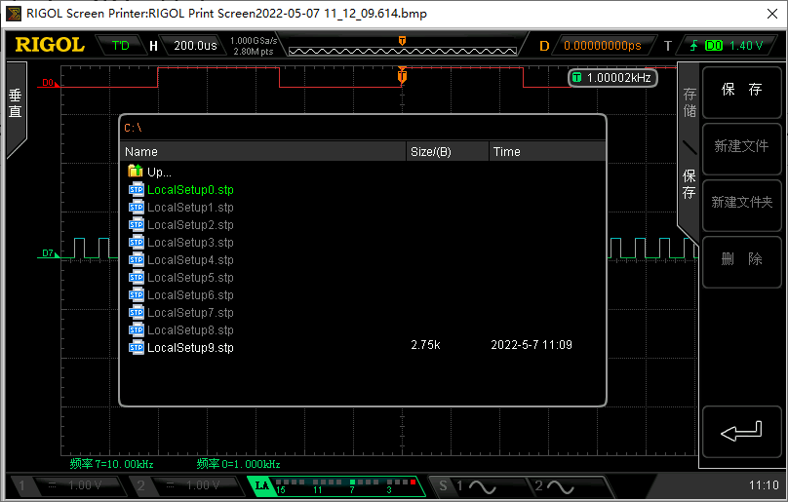
保存数据
按Storage按钮/保存，旋和按多功能按钮选择一个数据文件保存

